Slide 1

Гістологія

Slide 2
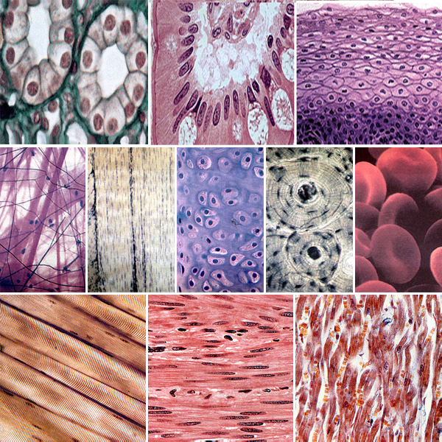
Гістологія, наука, що займається вивченням тканин тварин.

Slide 3
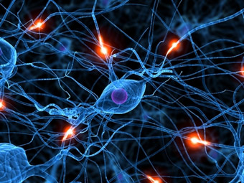
Тканиною називають групу клітин, подібних за формою, розмірами та функціями та продуктів своєї життєдіяльності.

Slide 4
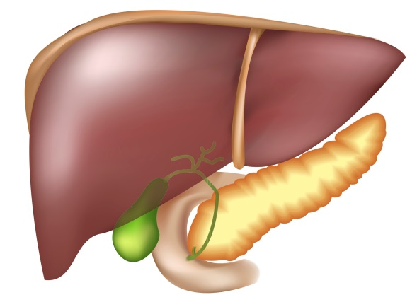
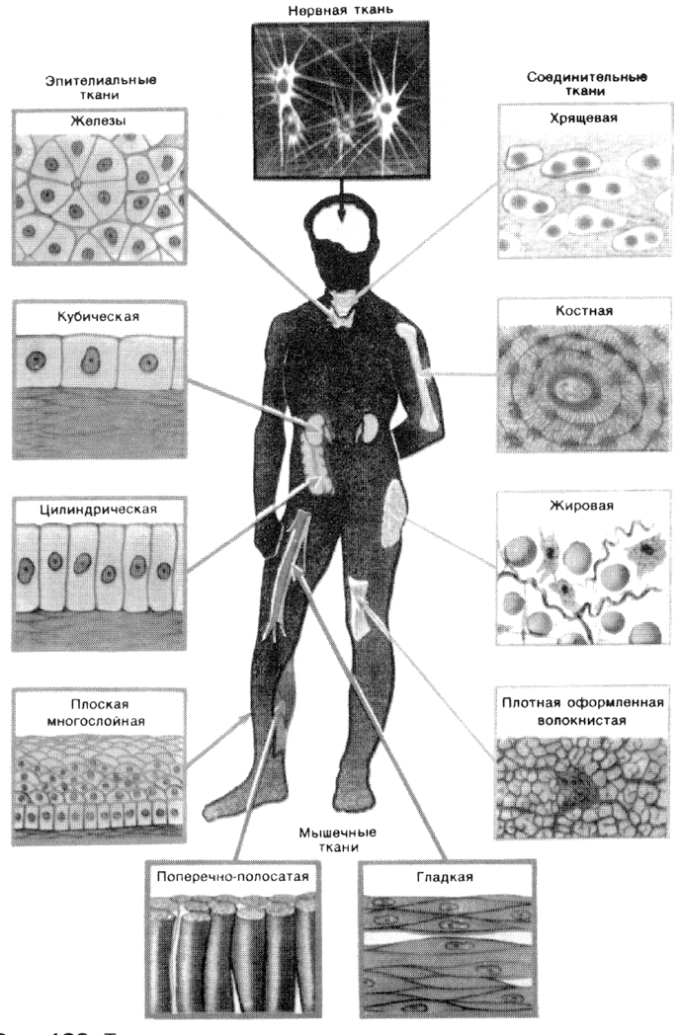
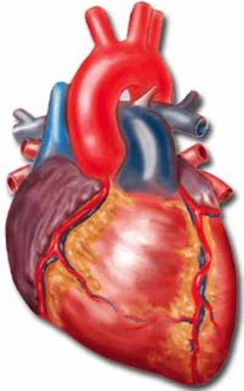
У всіх рослин і тварин, за винятком самих примітивних, тіло складається з тканин, причому у вищих рослин і у високоорганізованих тварин тканини відрізняються великою різноманітністю структури і складністю своїх продуктів; поєднуючись один з одним, різні тканини утворюють окремі органи тіла.

Slide 5
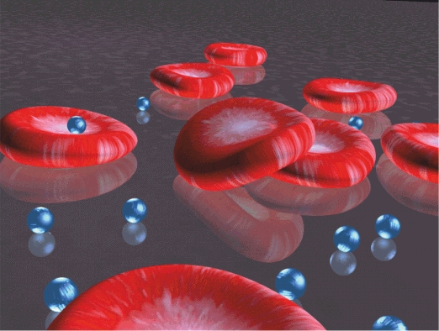
Для утворення диференційованих клітин до середовища, в якому вони культивуються, необхідно крім поживних речовин, кисню додавати різні біологічно активні речовини (гормони, цитокініни, різні фактори росту) тобто створювати умови, які наближені до тих, які є в організмі. Виростити органи звичайно ще складніше, бо вони складаються із різних тканин, які знаходяться в складних взаємовідносинах.

Slide 6
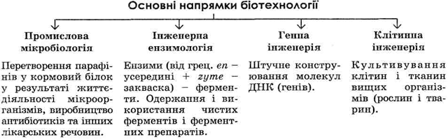
Цим займаеться однин із напрямів біотехнологій - клітинна інженерія. Як сучасна наука тканинна інженерія, або гістотехнологія почала оформлюватися після праць Д.Р. Волтера і Ф.Р. Мейєра у 1984р., яким вдалося відновити ушкоджену рогівку ока за допомогою пластичного матеріалу, штучно вирощеного з клітин, узятих у пацієнта.

Slide 7
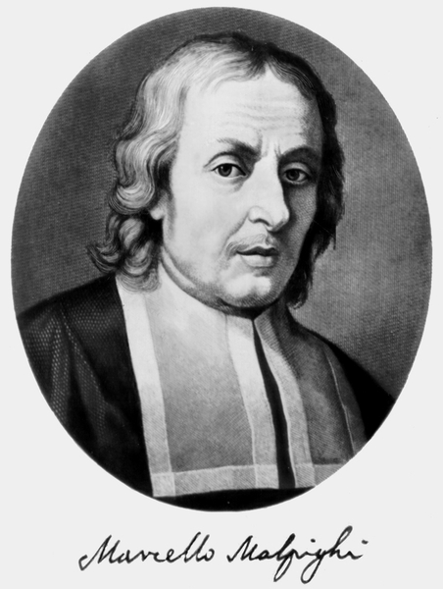
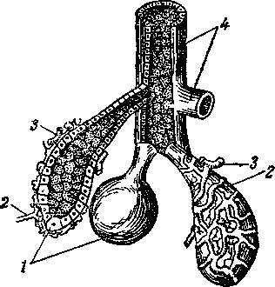
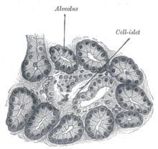
Історія гістології як окремої гілки біології тісно пов'язана зі створенням мікроскопа і його вдосконаленням. М.Мальпігі (1628-1694) називають «батьком мікроскопічної анатомії», а отже гістології. Гістологія збагачувалася спостереженнями і методами дослідження, що проводилися або создававшимися багатьма вченими, основні інтереси яких лежали в області зоології або медицини. Про це свідчить гістологічна термінологія, увічнити їх імена в назвах вперше описаних ними структур або створених методів: острівці Лангерганса, ліберкюнові залози, купферови клітини, мальпигиев шар, забарвлення по Максимову, забарвлення по Гімза і т.п.
ліберкюнові залози
острівці Лангерганса

Slide 8
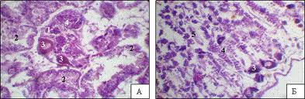
Основним об'єктом дослідження при цьому є гістологічні препарати, виготовлені з фіксованих структур.
Етапи процесу виготовлення гістологічного препарату:
— одержання матеріалу. При цьому шматочки, розміром близько 1 х 1 см3, вирізають гострою бритвою, не травмуючи об'єкта;
— фіксація матеріалу. її здійснюють одразу ж після вирізування шматочка — занурюють його в фіксуючу рідину. Метою фіксації є збереження гістологічних структур:
— зневоднення фіксованого матеріалу, просочення його парафіном.

Slide 9
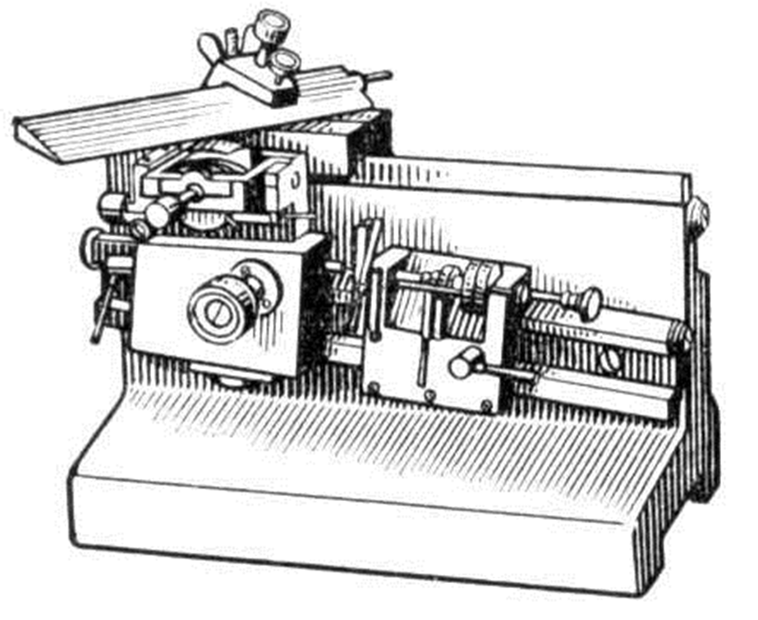
Зрізи виготовляють на спеціальних приладах – мікротомах :
для світлової мікроскопії тонкі зрізи — завтовшки 8 мкм,
напівтонкі — 0,5—1 мкм; для електронної — ультратонкі зрізи (0,05—0,2 мкм) виготовляють на ультрамікротомах. Зрізи забарвлюють для збільшення контрастності зображення окремих структур під час розглядання їх під мікроскопом. Пофарбовані зрізи після спеціальної обробки використовують для приготування мікропрепаратів.

Slide 10
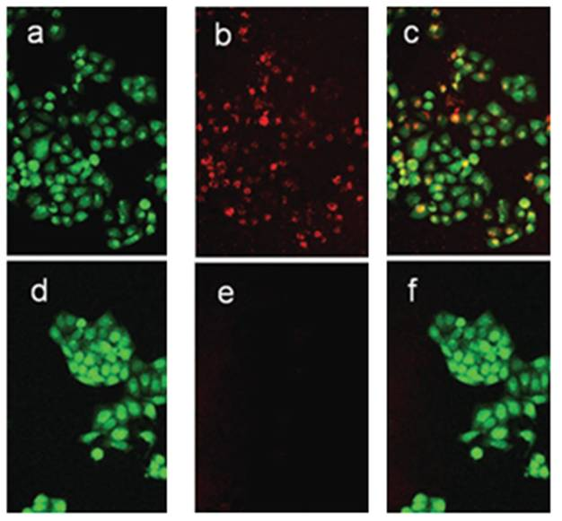
Крім основного, класичного методу, використовують також такі:
• флуоресцентна мікроскопія, що дає змогу вивчити власну (первинну) флуоресценцію речовин і вторинну, викликану фарбуванням клітинних структур спеціальними барвниками-флуорохромами;

Slide 11

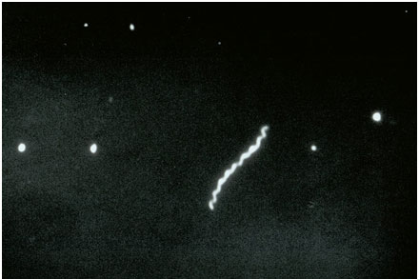
• темнопольова мікроскопія дає змогу вивчати дрібні часточки, що перебувають за межами дозволеної здатності мікроскопа і стають видимими в променях, які йдуть під таким великим кутом, що в об'єктив вони безпосередньо не потрапляють. В об'єктив потрапляє лише світло, відбите від цих часточок, і вони мають вигляд світлих цяточок на темному фоні

Slide 12

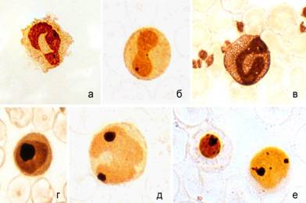
• Гістохімічний метод, із допомогою якого виявляють хімічну природу складових елементів клітин, міжклітинної речовини і тканин тваринного організму.

Slide 13
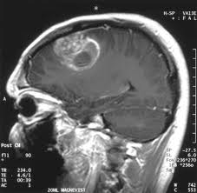
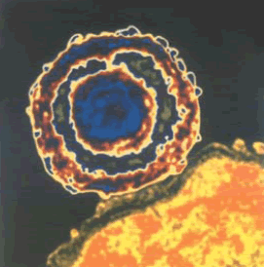
Проблеми пов’язані із створенням штучних тканин:
1) Клітини під час культивування можуть змінювати свої властивості і перетворюватися з нормальних на близькі за характеристиками до пухлинних
2) Сам процес культивування має реальну загрозу зараження клітин
3) Багато проблем виникає всередині організму після пересадження штучних тканин.

Slide 14
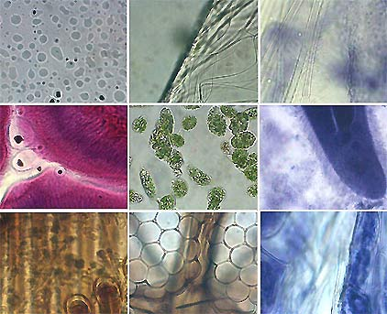
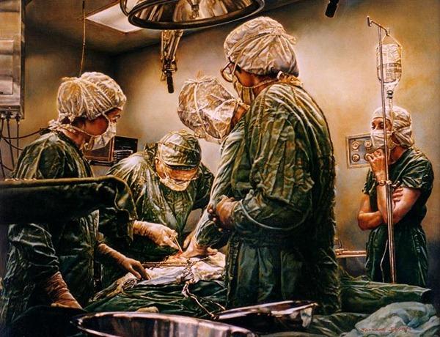
Ретельне вивчення гістологічних препаратів часто допомагає діагностувати на ранніх стадіях розвитку захворювання на рак та виявляти збудників інфекційних захворювань. Гістотехнологи — спеціалісти, які безпосередньо обробляють матеріали хірургічної біопсії. Вони не співпрацюють безпосередньо з пацієнтами, але їх роль є важливою у точній діагностиці захворювання, а відповідно, й виборі правильної системи лікування хвороби. Досить часто гістотехнологи проводять дослідження тоді, коли хворий перебуває на операційному столі, і саме від їхнього висновку залежить хід операції.

